Slide 1
CH4 Kalman Filtering

Slide 2
A New Approach to Linear Filtering and Prediction Problems.
System state
Dynamical system
Transitions system
Modeled as linear equations
Notes:
系統狀態就是現在的狀態。

Slide 3
In other words, we are in a situation where we are constantly predicting the next system state and taking measurements to verify the predictions.
we use the Kalman-filtering technique to filter the noise from the observed spread in the case of risk arbitrage.

Slide 4
Moving average problem
Problem:
when sudden change, they will tend to lag.
Solution:
use K-F to construct better sommthers.
因為資料有不同程度的正確性，所以用權重平均來解決，應用上 Filbonacci numbers。

Slide 5
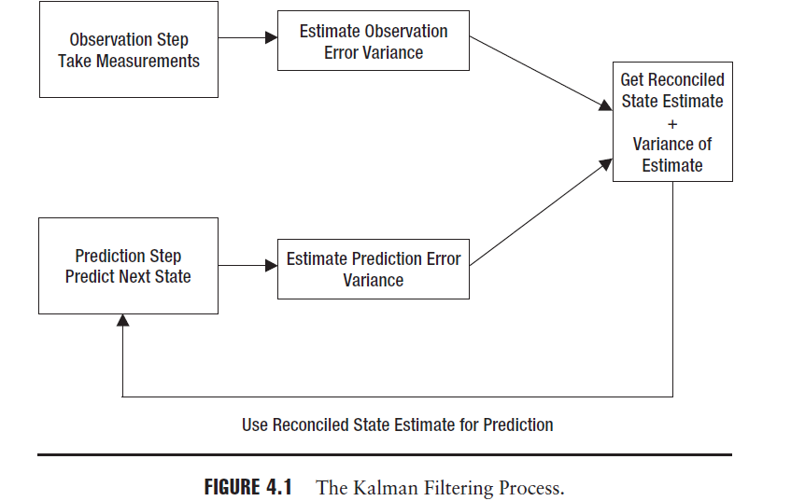
reconciliation
observation
correction
Notes:
K-F 的步驟簡單說有三個，observation----reconciliation(調整使一致)----correction
將兩個不同state的調和，需考慮相關的誤差
The predicted estimate is corrected based on the observation.
有一個問題: how the correction to the predicted value is effected ??

Slide 6
The equation for the corrected state
corrected State
= predicted state + k (actual observation-predicted observation)
Observation innovation
Kalman gain

Slide 7




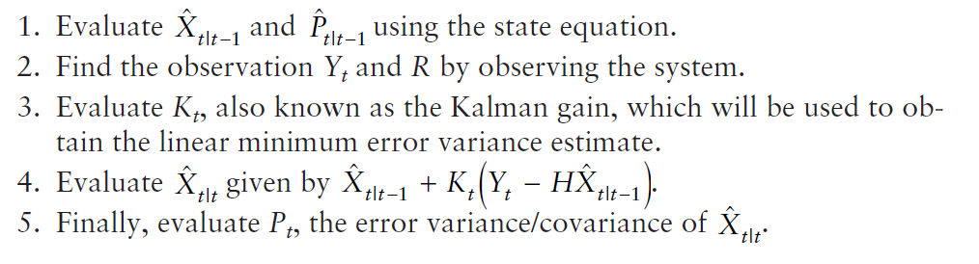
K-F數學公式推導
利用可測概念
observation
Notes:
1.利用可測概念，推出X在t-1的時間點的估計量=AX(t-1)
P是predicted error
2.Y和R 是從observation data 而得知
3.變異數最小求kalman gain (不懂???)
4.利用上一頁投影片，Observation innovation=actual observation-predicted observation
actual observation就是Y(t) ， predicted observation 就是將利用可測求出來的預測值代入observation 的式子中
5.最後算X在t時間點下估計量的變異數 P(t)=X(t|t)-X(t)
predicted observation

Slide 8
Note that if the error variances associated with different observations are the same, then a simple average will be fine. However, in the case where
the observed values have different levels of accuracy, we would like to assign more weight to the observations with greater accuracy.
簡單說，用average可解決different observations，但假若是 different level of accuracy ? 用K-F解決並引入權重平均想法。

Slide 9





應用公式推導的五個步驟
True value
此變異數剛好為誤差的變異數(因誤差iid Normal)
代入主要公式
整理後剛好為權重概念

Slide 10
Filtering the random walk
我們觀察股票價格的在特定時間區間內並記錄他們，在每一筆交易價格已知且包括最後一筆交易的價格下紀錄，這樣看似沒有誤差，所以觀測的等式上應該不會有誤差項，但是…
問題: 在equilibrium price(供給曲線剛好等於需求曲線)下紀錄與推測都是在連續時間下，但我們所做的事情卻是從”特定時間”下的equilibrium price 找observations
Error!!

Slide 11
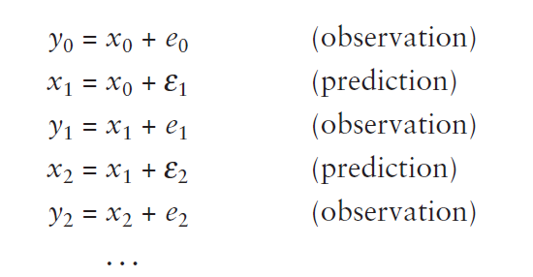
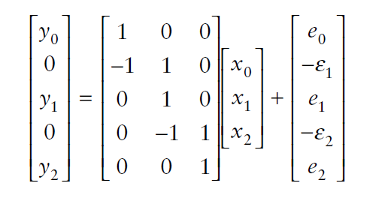

Xo is true state
視為 random walk

Slide 12
假設:預測狀態變異數=觀測值變異數
隨著觀測值越來越多，矩陣也越來越龐大，所花費的計算時間也相對的增加許多，所以我們增加另外一個假設並應用K-F 來解決。
原本的回歸只有變異數iid常態分配，這邊我們再增加一個假設是:
we have made an important assumption in the process; that is, the state variance at each time step is equal to the observation variance.
(This is in addition to the assumption of independence of the error distributions.)

Slide 13

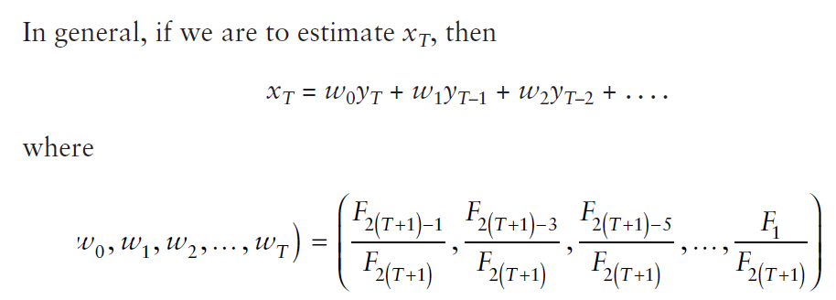


多了上述的假設後，我們前面有提到為了解決觀測值的不同正確性，所以我們應用權重的概念，那這邊權重又可以把它視為是Fibonacci numbers 的比率。
Notes:
g是 golden mean ratio ，Wo=1/g
經過推導W1=1/(g^3) ……以此類推。

Slide 14
Observation and variance will be the same?
是的。他們都是代表著相同標的物(皆從random walk)的volatility。
以下則將random walk-filtering process 應用在S&P 500指數上。

Slide 15
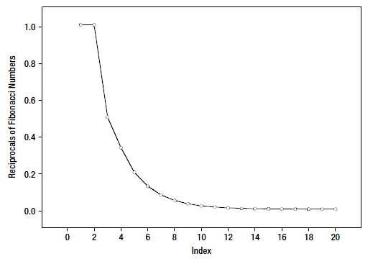
在上述所提到的應用到Fibonacci number來權重，也能解決前面所提到資料來源正確性的不一，但即便這已經很好了，但在移動平均上仍有重複多層時間區間的疑慮，所以作者想了一個方法來解決。

Slide 16
half of frequency
作者應用half of frequency來解決此疑慮，此方法則是用random walk原始觀測值頻率的一半來解決區間重複的疑慮。
For example， t = 22. We use the observations y22,y20,y18, . . . . Similarly, to estimate the state value at time t = 23, we use the servation values y23,y21,y19, . . . .
下圖則能看出兩者的區別。

Slide 17
